Slide 1
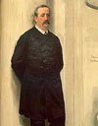
Александр Порфирьевич Бородин
Опера
«Князь Игорь»
Литературная основа:
«Слово о полку Игореве»

Slide 2
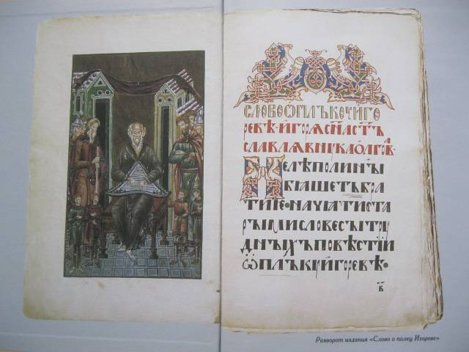
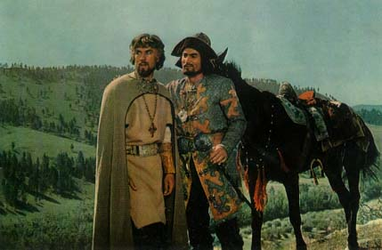
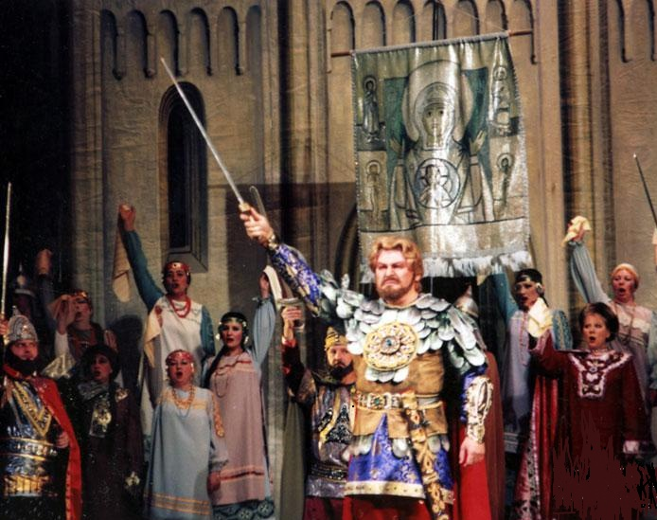

Slide 3
Тема: Синтез искусств или Взаимодействие музыки, литературы и театрального искусства при изучении финала оперы «Борис Годунов»
Презентацию подготовила: Дворникова О.М., учитель музыки МБОУ Лицея «Созвездие» №131

Slide 4
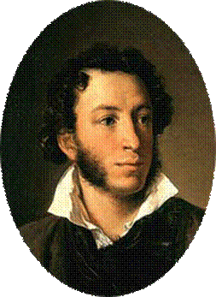
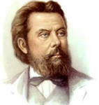
Модест Петрович Мусоргский
Александр Сергеевич Пушкин
Одноимённая драма
(литературная основа оперы)
Опера
«Борис Годунов»
Опера «Борис Годунов»
Действие происходит в России, Польше, (Литве) в начале 17 в.

Slide 5
Герои оперы
Борис Годунов
Ксения (дочь)
Фёдор (сын)
Мамка (няня)
Князь Шуйский
Григорий Отрепьев
Пимен
Думский дьяк
Царевич Дмитрий
Марина Мнишек
Рангони
Хозяйка корчмы
Варлаам
Мисаил
Пристав

Slide 6
Названия певческих голосов
Сопрано
Меццо-сопрано
Контральто
Баритон
Тенор
Бас

Slide 7
Сопрано
Меццо-сопрано
Контральто
Тенор
Баритон
Бас

Slide 8
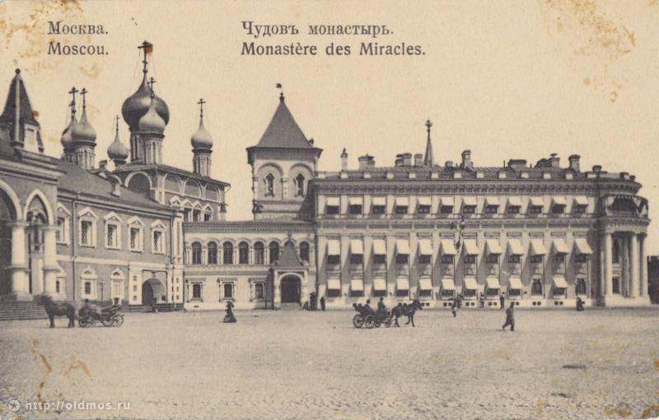
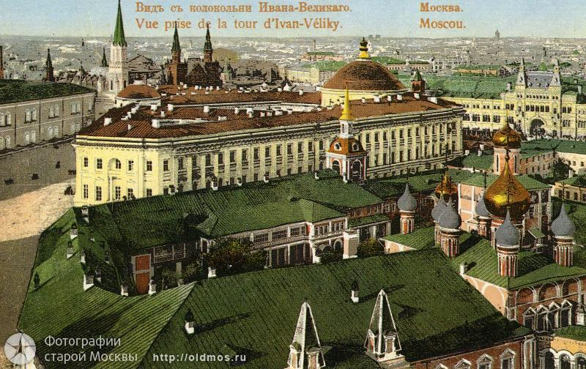
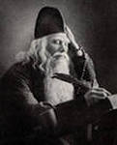
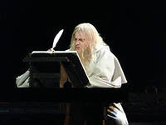
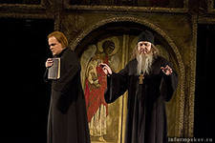
Сцена в келье Чудового монастыря

Slide 9
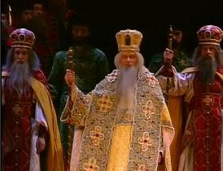
Рассказ Пимена о слепом старце-пастухе на заседании боярской думы

Slide 10
Выводы:
Искусство, благодаря словесным описаниям которого, в нас пробуждается фантазия, начинает работать воображение – литература.
Искусство, в котором чувства, переживания героев выражены звуками, мелодиями - музыка.
Искусство, благодаря которому мы попадаем в любую историческую эпоху, узнаём о культуре, быте и традициях -театр (кино)
Можно ли представить себе жанр оперы без взаимодействия этих искусств? Нет, они тесно переплелись между собой и дополняют друг друга.

Slide 11
